Slide 1

Bài
24
NẶN ĐỒ CHƠI
TIẾT 4. LUYỆN TỪ VÀ CÂU

Slide 3
Yêu cầu cần đạt
Học sinh được phát triển vốn từ chỉ đặc điểm của đồ chơi.
Luyện tập cách sử dụng dấu phẩy.

Slide 4

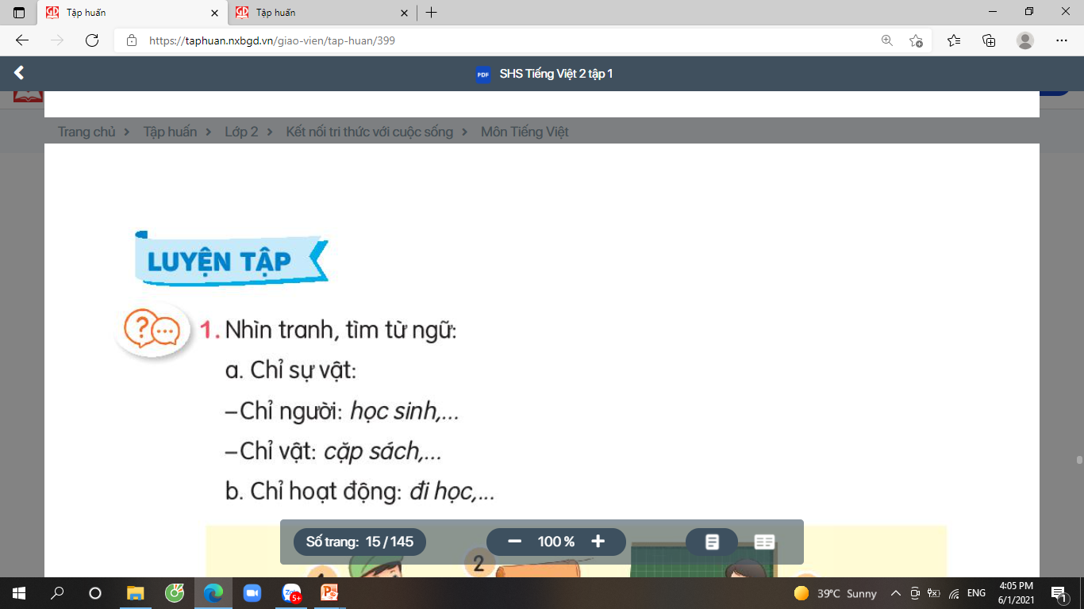
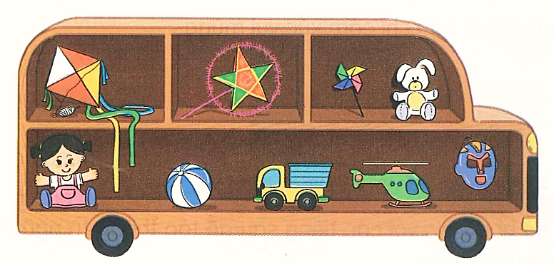
1.Giới thiệu về một đồ chơi có trong hình theo mẫu sau:
Đồ chơi | Đặc điểm
quả bóng | màu xanh pha trắng

Slide 5
1. Giới thiệu về một đồ chơi có trong hình theo mẫu sau:
Đồ chơi | Đặc điểm
quả bóng
gấu bông
đèn ông sao
ô tô
máy bay
mặt nạ
tròn xoe, màu xanh pha trắng
mềm mại, đáng yêu
đẹp, nhiều màu rực rỡ
vàng tươi, bóng loáng
xanh dương
cứng, màu sắc sặc sỡ
Mỗi đồ vật có đặc điểm riêng: màu sắc, tính chất,…

Slide 6
2. Cần đặt dấu phẩy vào vị trí nào trong các câu sau.
M: Chú thỏ bông rất mềm mại, dễ thương.
Từ chỉ đặc điểm
Dấu phẩy giúp ngăn cách giữa hai từ cùng chỉ đặc điểm trong câu.

Slide 7
2. Cần đặt dấu phẩy vào vị trí nào trong các câu sau.
Em thích đồ chơi ô tô máy bay.
Bố dạy em làm đèn ông sao diều giấy.
Các bạn đá bóng đá cầu nhảy dây trên sân trường.
,
,
,
,
Dấu phẩy ngăn cách giữa các từ cùng chỉ sự vật, hoạt động trong câu.

Slide 8
3. Cần đặt dấu phẩy vào vị trí nào trong câu in nghiêng?
Hôm nay là sinh nhật của Chi. Chi nhận được bao nhiêu là quà: búp bê hộp đựng bút đồng hồ báo thức và chiếc nơ hồng. Chi rất vui và cảm động.
,
,
Notes:
Thầy cô kích vào từng ô cột A để hiện đáp án

Slide 9

Dặn dò
Tìm thêm các từ chỉ đặc điểm của đồ vật.
Ôn tập cách đánh dấu phẩy trong câu.
Xem trước bài sau.

Slide 10

Tạm biệt và hẹn gặp lại
các con vào những tiết học sau!

